Slide 1










PENTINGNYA MENABUNG SEJAK
DINI
KKN Alternatif 75 UAD
TPA Nyutran, Mergangsan
1

Slide 2





Apa itu uang?
KKN Alternatif 75 UAD
Uang adalah alat tukar yang mempunyai nominal yang berbeda-beda.
TPA Nyutran, Mergangsan
2

Slide 3
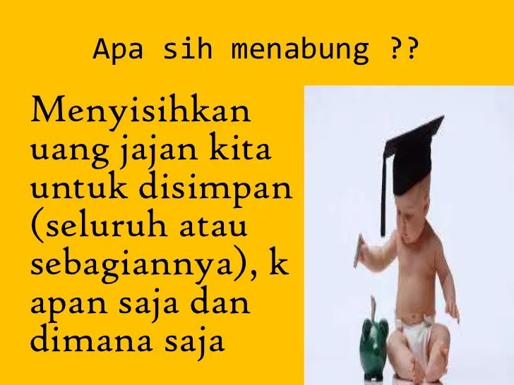



KKN Alternatif 75 UAD
Apa kalian diberi uang oleh orang tua sebelum
Jika IYA, Itulah
yang dikenal dengan
berangkat ke sekolah?
UANG SAKU
TPA Nyutran, Mergangsan
3

Slide 4




Tujuan Menabung?
KKN Alternatif 75 UAD
Tidak boros dan belajar mengelola keuangan dengan baik sejak dini.
Kegunaan Uang Tabungan?
Saat ekonomi sulit bisa untuk membantu kebutuhan keluarga
Membantu orang lain yang sedang membutuhkan
Berguna untuk biaya pendidikan dimasa depan
Membeli barang yang kita butuhkan/inginkan
4
TPA Nyutran, Mergangsan

Slide 5

Untuk itu, berapapun uang saku yang diberikan
KKN Alternatif 75 UAD
orang tua patut kita syukuri dengan cara berterimakasih pada Allah dan juga mengucapkan terimakasih pada orang tua.
Jika kita memiliki uang, maka sebaiknya kita menyisihkan sebagian uang kita untuk disimpan atau ditabung.
5
TPA Nyutran, Mergangsan

Slide 6
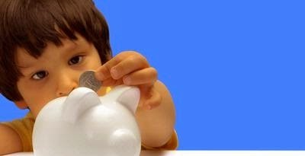

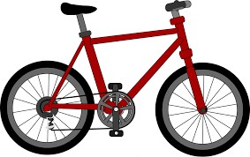
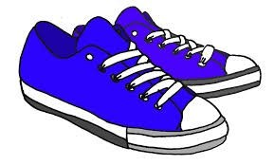
Menabung berarti kita menyimpan uang sedikit
KKN Alternatif 75 UAD
demi sedikit sehingga
bisa menjadi banyak.
Uang yang sudah banyak
terkumpul, dapat digunakan untuk membeli barang yang kita butuhkan.
6
TPA Nyutran, Mergangsan

Slide 7




Mengapa kita harus
KKN Alternatif 75 UAD
menabung?
Dimana tempat menabung?
7
TPA Nyutran, Mergangsan

Slide 8

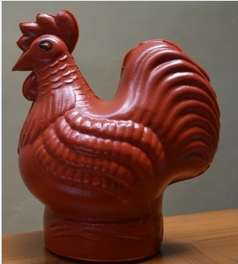
KKN Alternatif 75 UAD
Nah, untuk mendapatkan barang
yang kita butuhkan kita dapat mengumpulkan uang untuk membelinya. Kegiatan ini disebut dengan menabung.
Menabung sangat bermanfaat untuk kita karena kita bisa menggunakan uang tersebut untuk membeli sesuatu yang kita butuhkan.
Kita bisa menabung di celengan karakter seperti gambar disamping yaa.. ataupun di Bank dengan pengawasan orang tua yaa ☺
TPA Nyutran, Mergangsan
8

Slide 9



Walaupun kita memiliki uang, bukan berarti boleh
KKN Alternatif 75 UAD
membelanjakan semua uang yang kita miliki. Kita perlu menyimpan sebagian uang yang kita miliki agar terkumpul menjadi banyak dan dapat kita gunakan untuk memenuhi kebutuhan kita di masa depan.
9
TPA Nyutran, Mergangsan

Slide 10
Terimakasih
KKN Alternatif 75 UAD
10
TPA Nyutran, Mergangsan

